Slide 1
Plán letu do vesmíru
Zpracovaly: Anna Greplová, Anna Grabarczyková, Barbora Běhalová, Eliška Raabová a Maja Boguszevski

Slide 2
Naše raketa v minecraftu
Řídící místnost

Slide 3
Skafandry

Slide 4
Skleník
Žluté lampy nahrazují teplo a světlo Slunce.

Slide 5
Úložný prostor

Slide 6
Přechodová komora
Přechodová komora z venku

Slide 7
Ložnice a psací stůl

Slide 8
Kuchyňka

Slide 9
Koupelna

Slide 10
Dolní prosklenná vyhlídka

Slide 11
Raketa

Slide 12
Co bychom si vzaly s sebou? Jídlo a pití
Voda
Trvanlivé jídlo
Speciální výživové tablety

Slide 13
Co bychom si vzaly s sebou? Věci
Skafandr
Oblečení a toaletní potřeby
Speciální zvětšovací fotoaparát s videokamerou
5x sonda na zkoumání
Baterky
Hry, knihy, psací potřeby…
Lékárnička
Česká vlajka

Slide 14
Zvláštnosti naší posádky
Rozkládací mobil – krabička, hodinky
Speciální raketa, ve které je normální gravitace
Raketa může přistát na plynné planetě
Lednice, ve které se nic nezkazí
Ponorka, ve které poplujeme mořem (půl měsíce)
Celá raketa doletí zpět na zem
Skleník, pěstování

Slide 15
Plán letu Start, cesta, přistání, délka
Start
Obletět sluneční soustavu
Na každé planetě se zastavit a prozkoumat ji
Zastávka na Měsíci
Přistání do vody, ponorka
Délka cesty: 12 měsíců (11,5 vesmír, 0,5 voda)

Slide 16
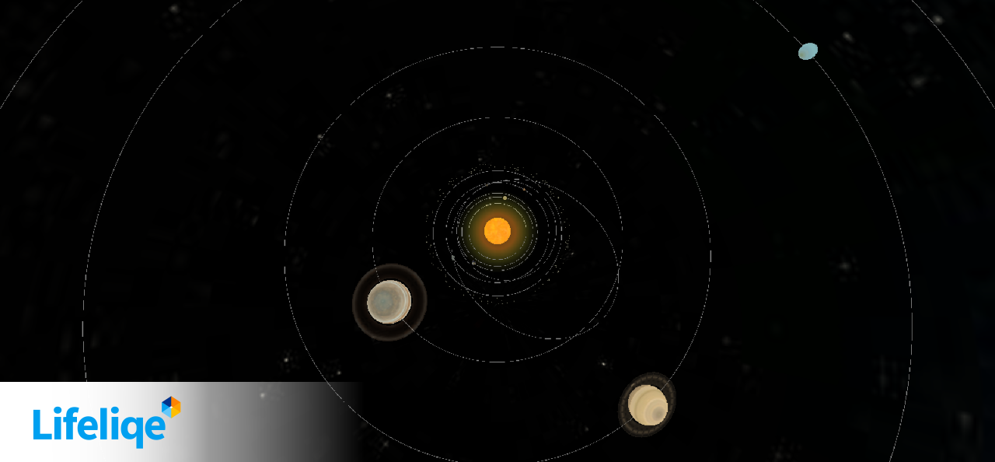
Sluneční soustava

Slide 17
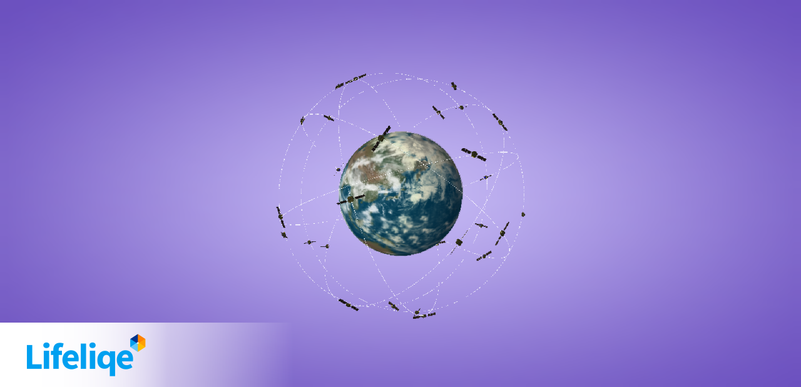
Soustava Družic GPS

Slide 18
Internet a WiFi
Internet a WiFi budeme mít přímo v hodinkách, rozkládacím mobilu

